Slide 1
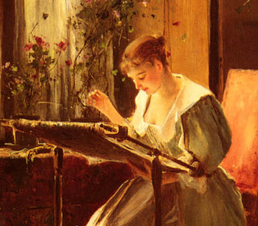
ВЫШИВКА КРЕСТОМ
Учитель технологии
МБОУ СОШ №1 г. Королёва М. о.
Монина Анна Александровна

Slide 2
Цели урока:
Образовательная – ознакомить учащихся с историей вышивки, инструментами, материалами; сформировать навыки по организации рабочего места, научить правильным приёмам работы.
Воспитательная – прививать интерес к культуре и искусству; совершенствовать эстетический вкус.
Развивающая – развивать сенсорные и моторные навыки.
Профориентационная – знакомство с профессией художник – модельер.

Slide 3
ОТДЕЛКА ШВЕЙНЫХ ИЗДЕЛИЙ ВЫШИВКОЙ
Из глубины веков пришла в нашу современную жизнь любовь к рукоделию. Женщинам самых разных поколений и сословий всегда было по душе изготавливать своими руками различные безделушки и серьёзные вещи, украшая свой дом и одежду.

Slide 4
В Росси вышивка крестом по канве стала повсеместно развиваться после 1812 г., когда из-за границы хлынули разнообразные европейские рисунки и узоры.
Цветные счётные схемы в России стали выпускаться во второй половине 19 века, поэтому больше не было необходимости вручную раскрашивать рисунки.
В наше время интерес к вышиванию крестом по канве возрос после Великой Отечественной войны. Вышивкой крестом украшали и украшают детскую и женскую одежду, а также предметы быта: занавеси на окна, салфетки, скатерти, наволочки, панно, полотенца, фартуки, сумки.

Slide 5
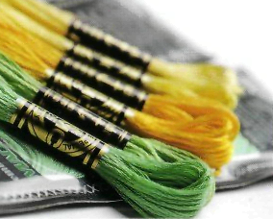
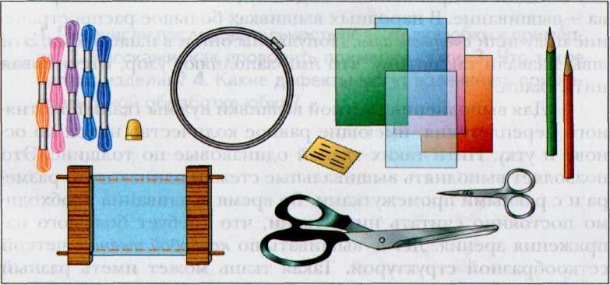
МАТЕРИАЛЫ И ОБОРУДОВАНИЕ
Канва
Нитки
Иглы
Напёрсток
Ножницы
Пяльцы

Slide 6
ПЯЛЬЦЫ
Пяльцы равномерно натягивают ткань с целью нанесения на неё ровных стежков. Они могут быть круглые, овальные, квадратные с закруглёнными углами и прямоугольные. Удобнее для работы пользоваться пяльцами с регулировочным винтовым зажимом.

Slide 7
ПЯЛЬЦЫ
Для закрепления пялец и удобства вышивания выпускаются всевозможные стойки ( напольные и кресельные), а также крепежи, при помощи которых можно закрепить пяльцы к столу.

Slide 8
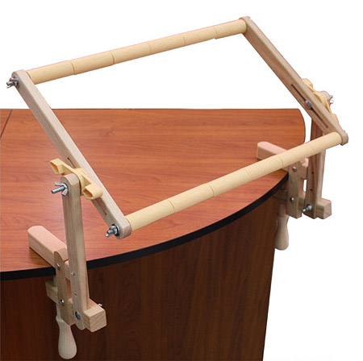
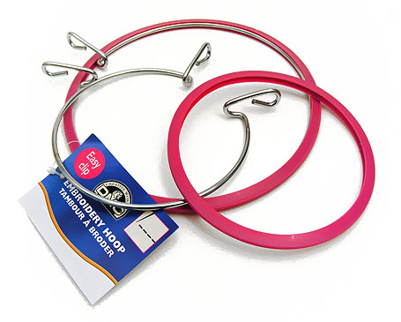
ВАРИАНТЫ ПЯЛЕЦ
Пяльцы-рамка
Рамочные пяльцы
Круглые пяльцы

Slide 9
НИТКОВДЕВАТЕЛЬ
Для начала вденем нитку в иголку: если нитка плохо проходит в ушко иглы, надо воспользоваться нитковдевателем. Если его нет, можно использовать тонкую проволоку, предварительно перегну её пополам.

Slide 10
СПОСОБЫ ЗАКРЕПЛЕНИЯ НИТКИ
СПОСОБ № 1
СПОСОБ № 2
Вышивание в нечётное число нитей – нитку проводят под стежками, чтобы спрятать кончик. Для этого делают первый прокол и оставляют на изнаночной стороне работы конец нитки около 6 см и закрепляют его после того, как нитка закончится: продёрнуть нитку в иглу и протянуть её под вышивкой.
Вышивка в чётное число нитей – нитку складываем вдвое, сложенные вместе концы продевают в ушко иголки и делают первый стежок. Не вытягивая нитки из ткани до конца, пропускают в образовавшуюся петлю рабочую нитку и затягивают её.

Slide 11
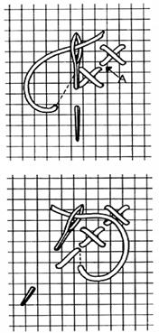
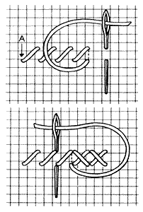
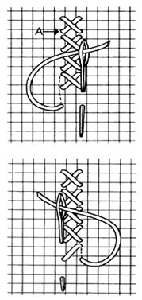
ТЕХНОЛОГИЯ ВЫШИВАНИЯ ШВОМ КРЕСТ
Вертикальный
Горизонтальный
По диагонали

Slide 12
ЛИТЕРАТУРА.
Любимое рукоделие / сост. А. Григорьева – М. : Белый город, 2009.
Т. И. Ерёменко. Вышивка крестом – М. : Т. О. О. «Мария Л», 1992.
Попивщая С. Искусство вышивки: Курс обучения. – М. : Изд – во Эксмо; СПб.: Валери СПД, 2004 ( серия: Академия «Умелые руки» ).
Дамское рукоделие. ( Книга о вышивке ) / сост. С. Попова. – ТОО «ПК Инжиниринг, Лтд «Нижний Новгород», 1993.
Зарза. Вышиваем крестом: Альбом 1: Пер. с фран. – М. : Мир, 1991.

